Slide 1
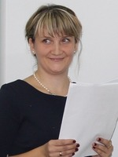
МУНИЦИПАЛЬНОЕ БЮДЖЕТНОЕ ОБЩЕОБРАЗОВАТЕЛЬНОЕ УЧРЕЖДЕНИЕ «ГАБИШЕВСКАЯ СРЕДНЯЯ ОБЩЕОБРАЗОВАТЕЛЬНА ШКОЛА» ЛАИШЕВСКОГО МУНИЦИПАЛЬНОГО РАЙОНА РЕСПУБЛИКИ ТАТАРСТАН
Шаяхметова
Лейсан Рафкатовна,
учитель начальных классов

Slide 2
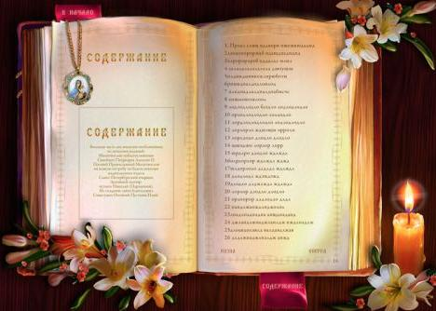
Мое кредо:
Будь терпелив
в ожидании чуда
и будь готов
для встречи с ним
в каждом ребенке!
Ш.М. Амонашвили

Slide 3
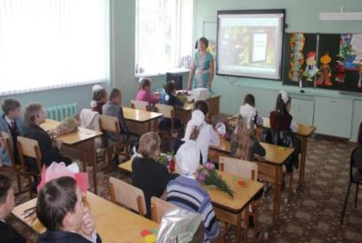
Целью своей педагогической деятельности ставлю необходимость научить детей самостоятельно мыслить, самому сопоставлять факты и искать информацию, помочь детям раскрыться и развить творческие способности, научить любить себя, своих близких и свою Родину.
Профессиональная карта
ФИО: Шаяхметова Лейсан Рафкатовна
Образование:
высшее профессиональное образование,
Татарский Государственный Гуманитарно-Педагогический Университет, УЧИТЕЛЬ
НЕМЕЦКОГО ЯЗЫКА
среднее специальное образование,
Арское педагогическое училище, УЧИТЕЛЬ НАЧАЛЬНЫХ КЛАССОВ И НЕМЕЦКОГО ЯЗЫКА
Педагогический стаж: 1,5 года
Семейное положение: замужем, двое детей

Slide 5
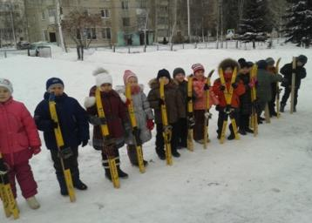
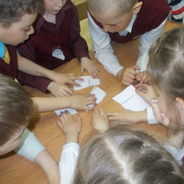
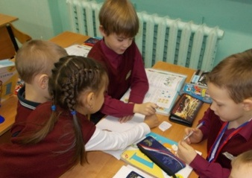
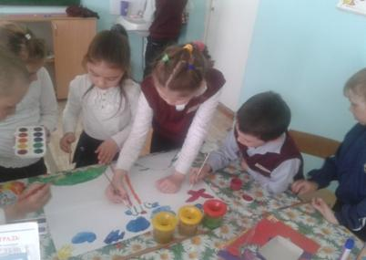
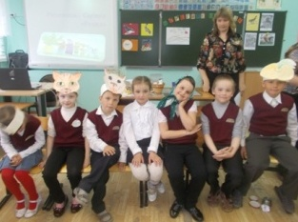
ТАК МЫ ПОЗНАЕМ НОВОЕ

Slide 6
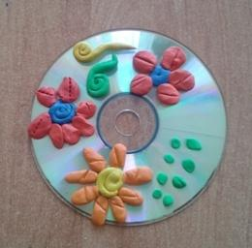
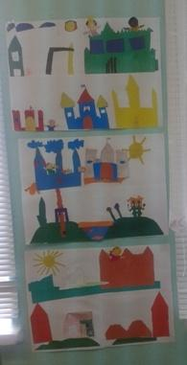
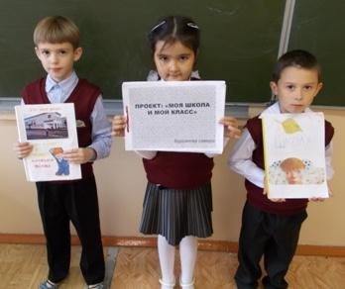
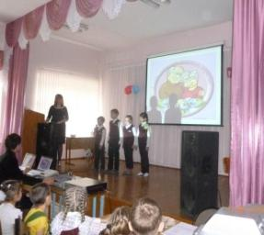
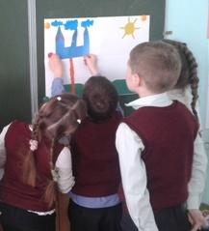
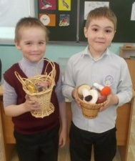
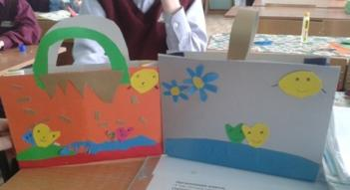
НАШИ ПРОЕКТЫ

Slide 7
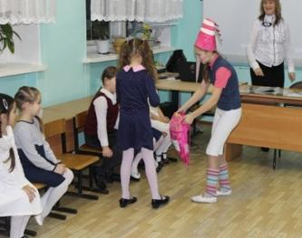
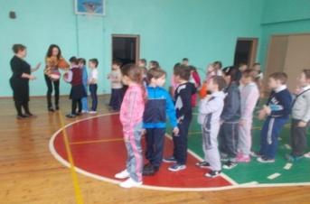
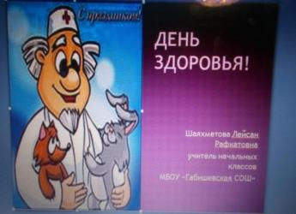
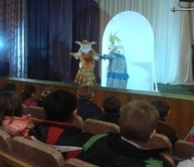
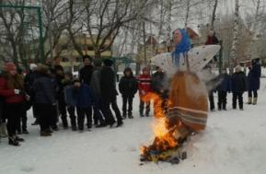
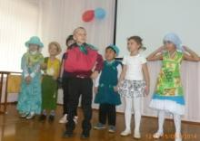
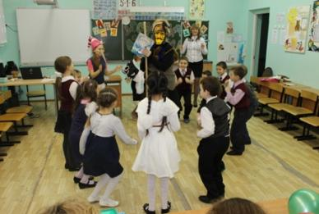
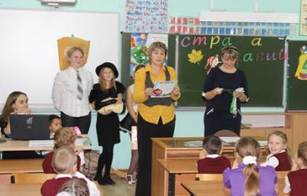
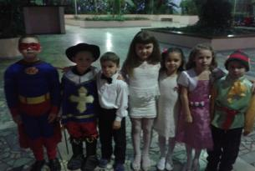
НАШИ ПРАЗДНИКИ

Slide 8
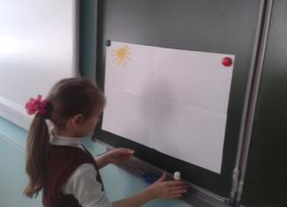
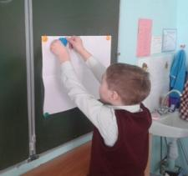
РЕФЛЕКСИВНЫЕ МЕТОДЫ И ПРИЕМЫ

Slide 9
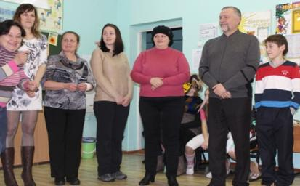
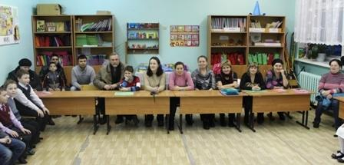
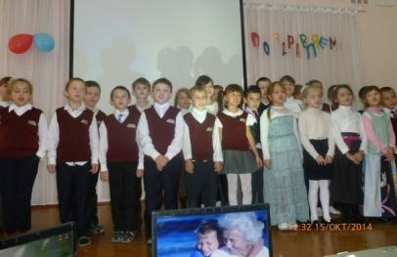
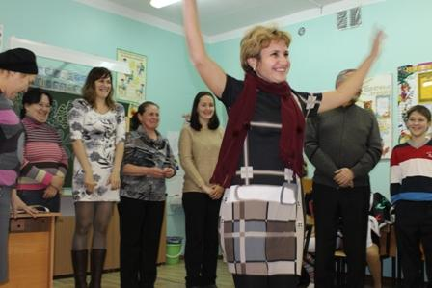
Совместные мероприятия с родителями

Slide 10
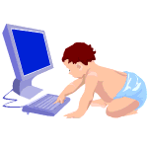
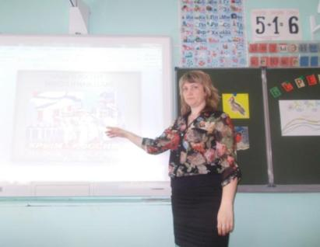
Компьютер - наш друг.

Slide 11
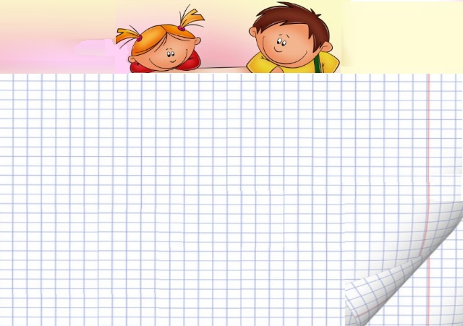
Уровень обученности и качества знаний в 2013-2014 учебном году
Мониторинг сформированности
универсальных учебных действий:
Качество знаний - 60%
Успеваемость - 100%

Slide 13
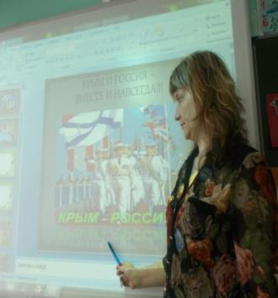
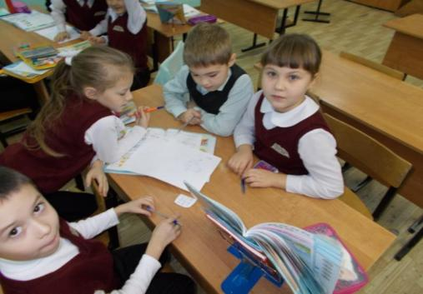
Главное - вера в ребенка, уважение его личности, стремление помочь ему в достижении успеха!
УСПЕШНЫЙ УЧИТЕЛЬ = УСПЕШНЫЙ УЧЕНИК

Slide 14
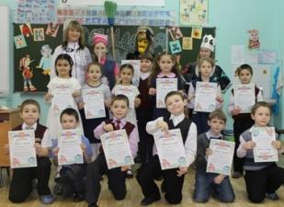
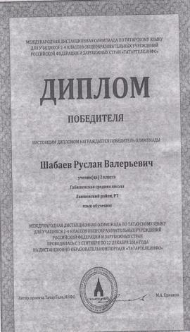
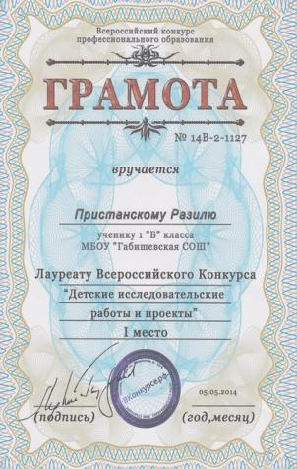
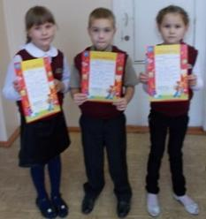
Достижения моих учеников

Slide 15
Участие в профессиональных конкурсах
Международный конкурс «Лучший урок
с использованием современных компьютерных технологий», Победитель, 2014 год
Международный конкурс «Творческие разработки педагога», Участник, 2014 год
Всероссийский конкурс «Разработка сценария мероприятия и праздника», Участник, 2014 год

Slide 16
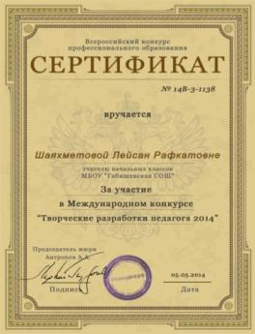
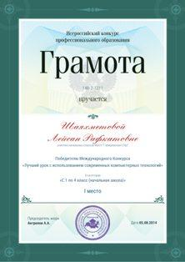
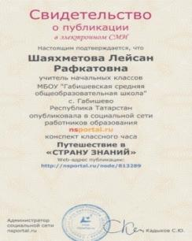
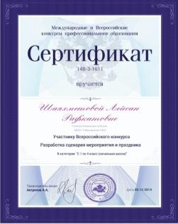
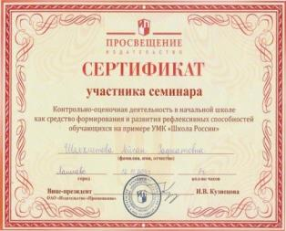
Обобщение опыта работы

Slide 17
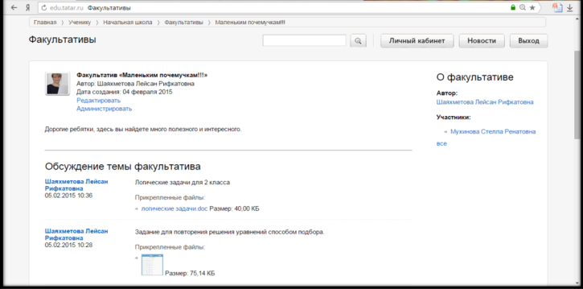
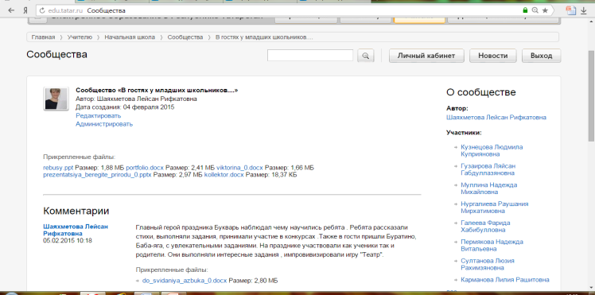

Slide 20
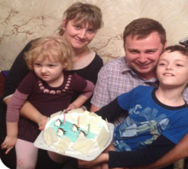
Что значит школа для меня? Я всем отвечу однозначно: «Жизнь школьная – моя судьба… Моя судьба…и не иначе».
Мне нравится работать в школе.
Работать с детьми - это огромное счастье.
Именно дети умеют бескорыстно любить и своей любовью окрылять, вдохновлять и вселять уверенность. Общение с детьми доставляет мне удовольствие и радость. Я чувствую, что я нужна им, а они нужны мне. Общение с детьми, как бальзам для души, как напиток бодрости
и вечной молодости…
«Работа - лучший способ наслаждаться жизнью»

